Slide 1
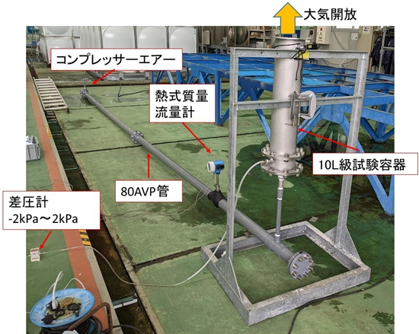
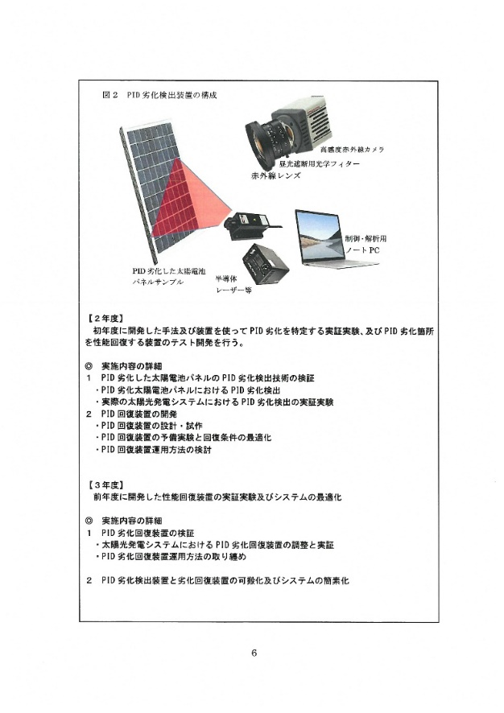
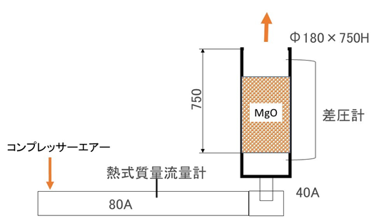
令和６年度のコンソーシアムの活動内容の紹介
設立趣旨
産学金官が参画するコンソーシアムにおける、省エネ・再エネ関連の技術やサービスの開発、社会実装、ビジネスモデルの確立等に向けた取組みを支援することを目的に平成２６年９月に設立。 令和６年度より「岐阜県エネルギー関連産業コンソーシアム」に改名。〔大学・県内外企業・自治体・個人等 ４０会員（R7.3末時点）〕
活動内容
（１）ワーキンググループ活動支援事業（補助率：1/2以内、補助上限：200万円（重点事業は400万円））
２者以上のコンソーシアム会員で構成されるＷＧが行う、エネルギーに関する研究開発等の活動に対し、コンソーシアムから補助金を交付。令和６年度は、以下の３件のＷＧ活動に対して支援を行った。
バナジウムレドックスフロー電池用
セル研究会
Mg系顕熱蓄熱槽事業化研究会
太陽光発電性能回復事業
研究会
電極を兼ねた双極板
セル構造（分割構造）
海外製セルスタックの課題解決のため、双極板、電極、セルを高品質化
蓄放熱するMgO（マグネシア）を用いた顕熱蓄熱槽の開発
劣化した太陽光パネルを低コストで性能回復
目標：VRFB用のセルスタックの開発
目標：Mg系顕熱蓄熱槽の開発及び事業化
目標：電圧誘起劣化検出と性能回復技術の
開発
目標：遠隔監視システムを構築
必要な人件費等の経費削減
補助対象
１ 調 査 費 ：人件費、旅費、消耗品費、印刷製本費、委託費、会議費、その他（理事長が特に必要と認める経費）
２ 研究開発費：人件費、旅費、消耗品費、製品試作費及び性能試験費、委託費、その他（ 同上 ）
３ ﾌｫﾛｰｱｯﾌﾟ事業費： 人件費、旅費、消耗品費、製品試作費及び性能試験費、販売促進費、委託費、その他（同上）

Slide 2
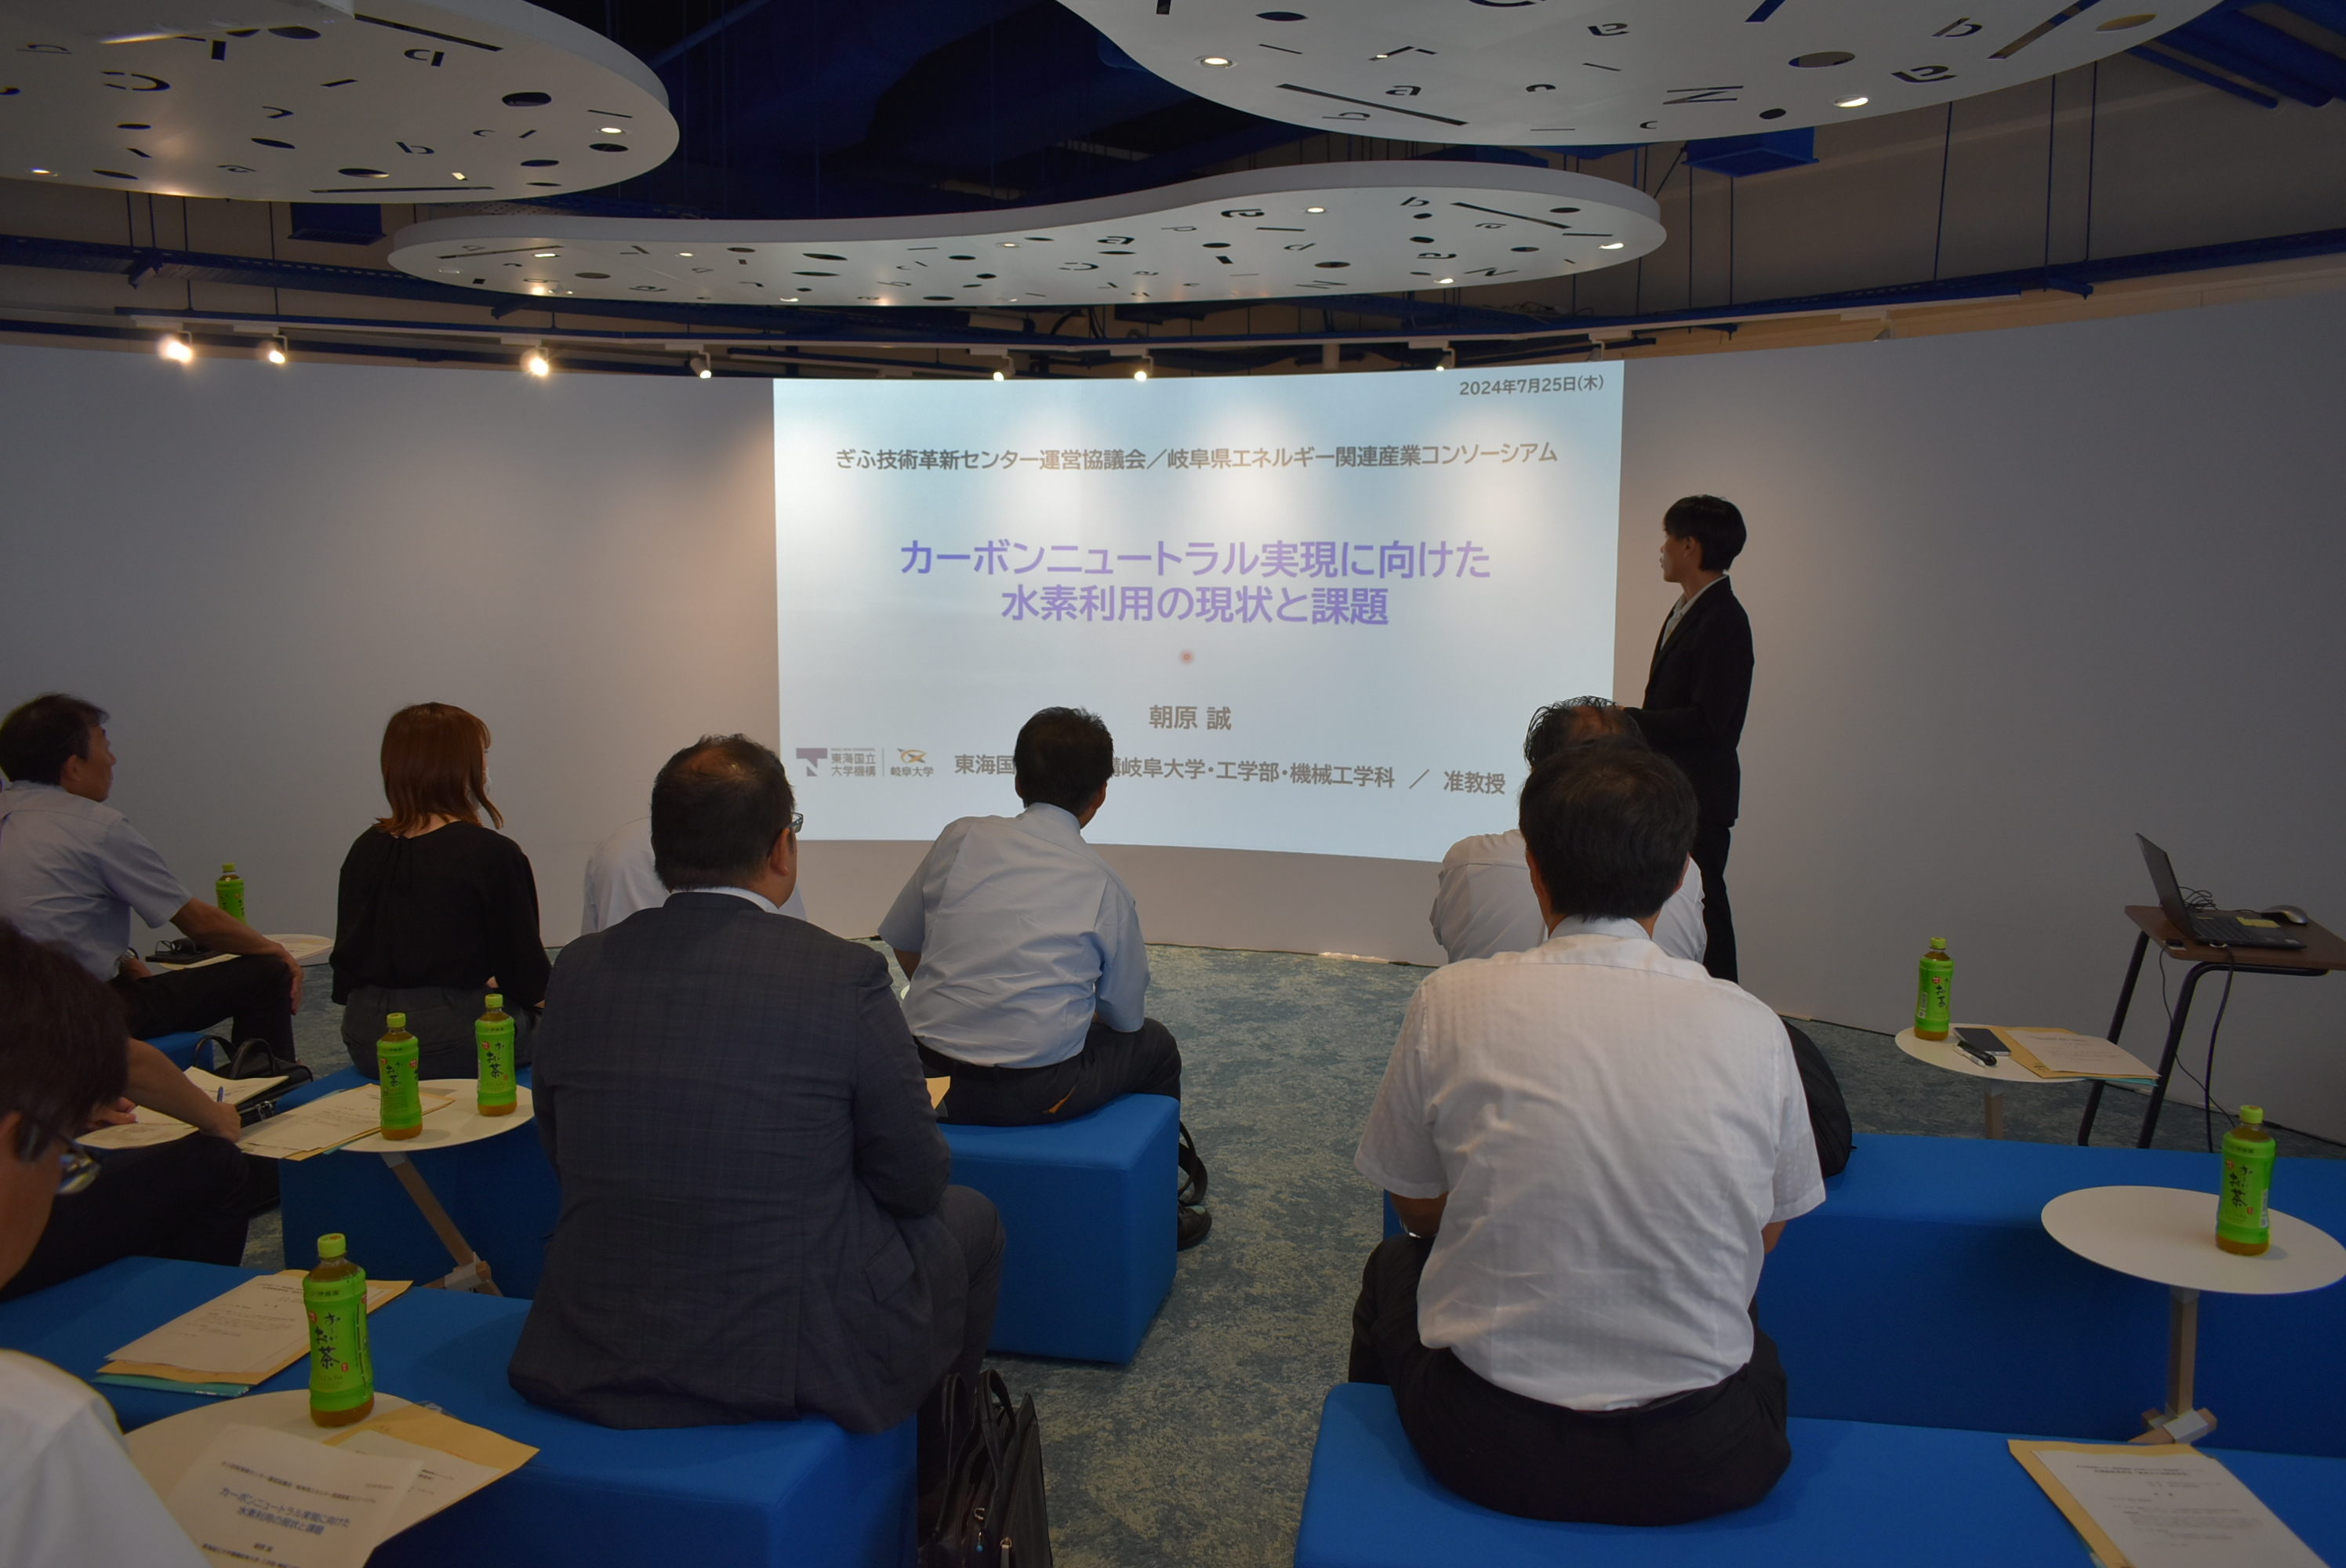
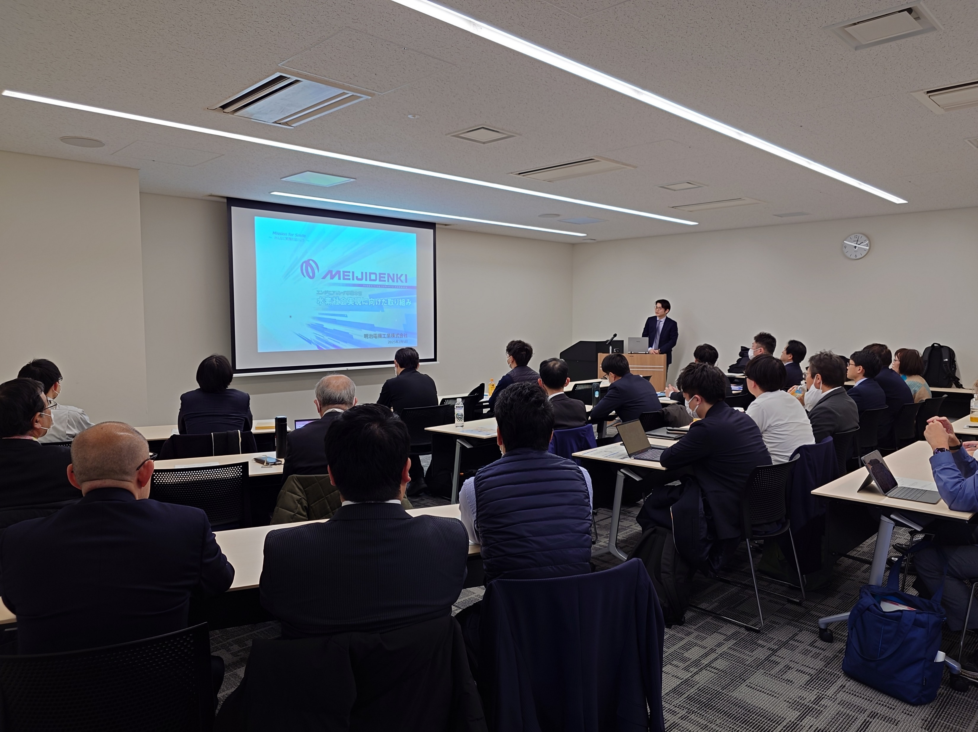
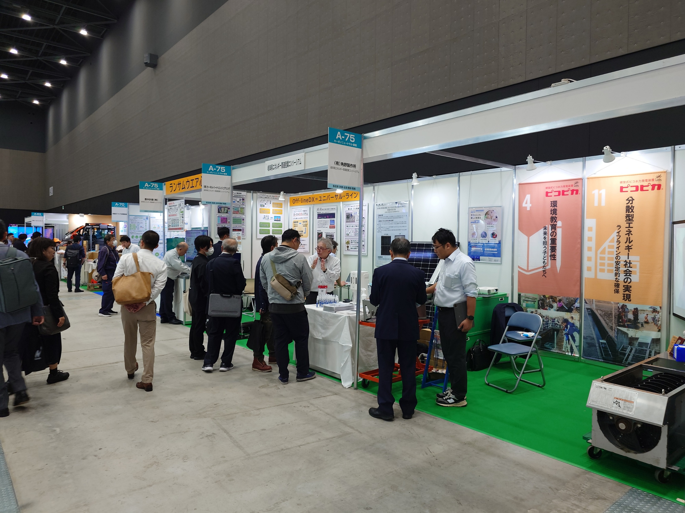
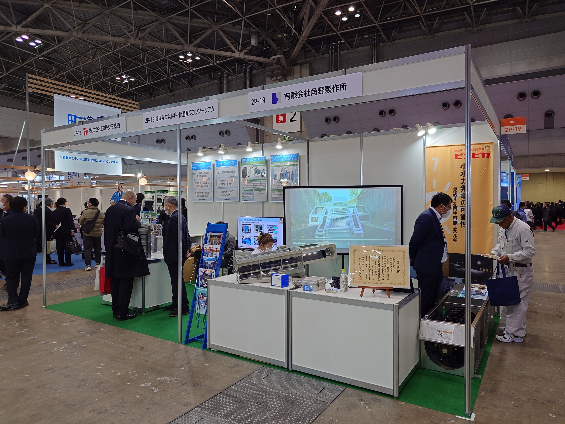
令和６年度のコンソーシアムの活動内容の紹介
活動内容
（２）講習会等開催事業
エネルギー関連の先進的な研究開発を行う大学や、脱炭素化に向けた企業の取り組みなどを紹介する
講習会および見学会を開催する。
令和６年度は、水素利用および再生可能エネルギーの事例講演会とCaN-Labの見学を実施した。
（３）エネルギー関係展示会出展支援事業
WG活動による成果や、会員企業によるエネルギー関連の取組について広く情報発信を行うため、コン
ソーシアムとして展示会に共同出展を行う。
令和６年度は、ＡＸＩＡ EXPO ２０２４、メッセナゴヤ
２０２４、ものつくりテクノフェア ２０２４、ENEX EXPO
２０２５への出展した。
R6.7.25 講演会と『CaN-Lab』見学
（東邦ガス株式会社 技術研究所）
R7.2.5 再生可能エネルギー・水素の
先進事例講演会
（岐阜県庁 3階304会議室）
（４）重点テーマ勉強会
再エネや省エネに関する特定の分野ごとの部会を
構築し、勉強会等を行うことで、WGの形成や会員
企業の事業活動を促進する。
令和６年度は、スマートエネルギーシステムにより、エリア全体での徹底した省エネルギー化やCO2 削減に取り組んでいる「みなとアクルス」の見学会を実施した。
R6.10.30～11.1 メッセナゴヤ2024
（ポートメッセなごや）
R7.1.29～31 ENEX2025
（東京ビックサイト）
2

